Slide 1


Progresiones Aritméticas y Geométricas.
Realizó: M. en C. Oscar Espinoza Ortega
Abril de 2019.
Programa Educativo | Unidad de Aprendizaje | Clave | Unidad de Competencia que apoya
Contaduría | Matemáticas Financieras | L30140 | I. Progresiones

Slide 2

Presentación
En la Unidad de Aprendizaje Matemáticas Financieras de la licenciatura en Contaduría, se estudia principalmente el valor del dinero a través del tiempo, involucrando variables como tasa de interés (i), capital (C), monto (M) y tiempo (t), esta última variable se cuantifica durante “n” periodos que al sumarse dan origen justamente a lo que se conoce como una progresión, la cual puede ser aritmética o geométrica, lo cual es justamente la temática de este material en apoyo a la comprensión de dichos conceptos.
Dentro de dicha Unidad de Aprendizaje, se tiene la Unidad de Competencia 1 denominada Progresiones, cuyo objetivo es conocer, identificar y diferenciar las progresiones aritméticas de las geométricas así como resolver aplicaciones de las mismas.

Slide 3

Contenido
1.- Progresión Aritmética
1.1 Concepto y fórmulas
1.2 Aplicaciones
2.- Progresión Geométrica
1.1 Concepto y fórmulas
1.2 Aplicaciones
Referencias

Slide 4

1. Progresión Aritmética
1.1 Concepto y fórmulas

Slide 5
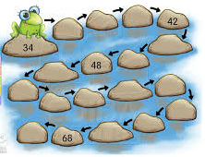
Progresión Aritmética
Concepto.
Una progresión aritmética es una sucesión de números llamados términos, tales que dos números cualesquiera consecutivos de la sucesión están separados por una misma cantidad llamada diferencia común.

Slide 6
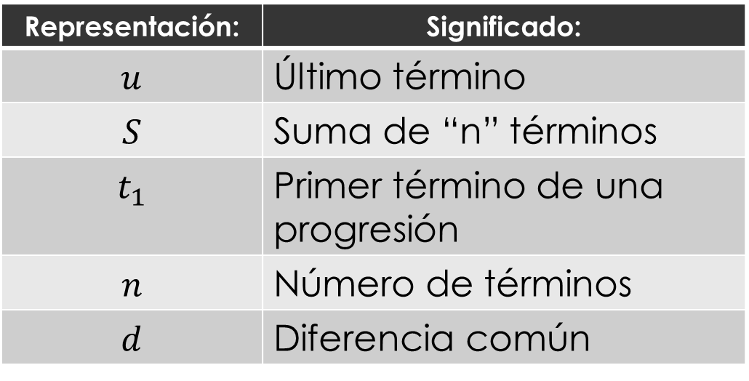
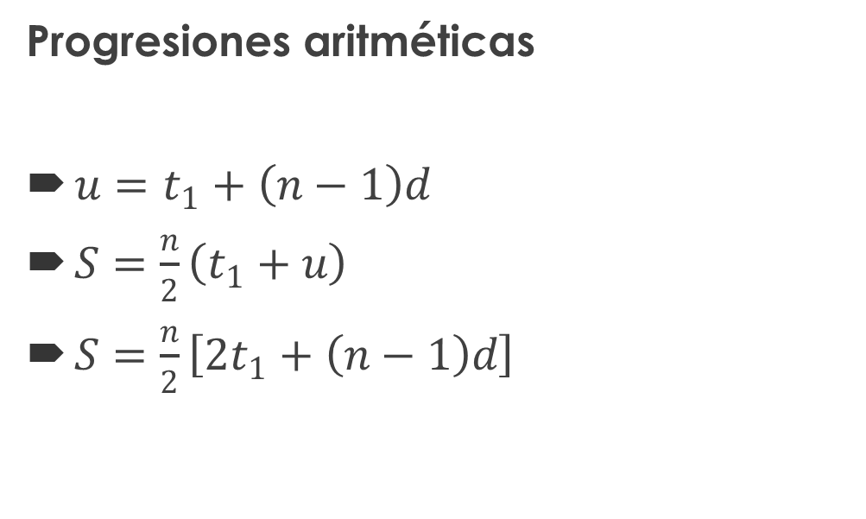
Fórmulas
Progresiones aritméticas
$u=t_{1}+\left(n−1\right)d$
$S=\frac{n}{2}\left(t_{1}+u\right)$
$S=\frac{n}{2}\left[2t_{1}+\left(n−1\right)d\right]$
Representación: | Significado:
$$u$$ | Último término
$$S$$ | Suma de “n” términos
$$t_{1}$$ | Primer término de una progresión
$$n$$ | Número de términos
$$d$$ | Diferencia común

Slide 7

1.2 Aplicaciones

Slide 8

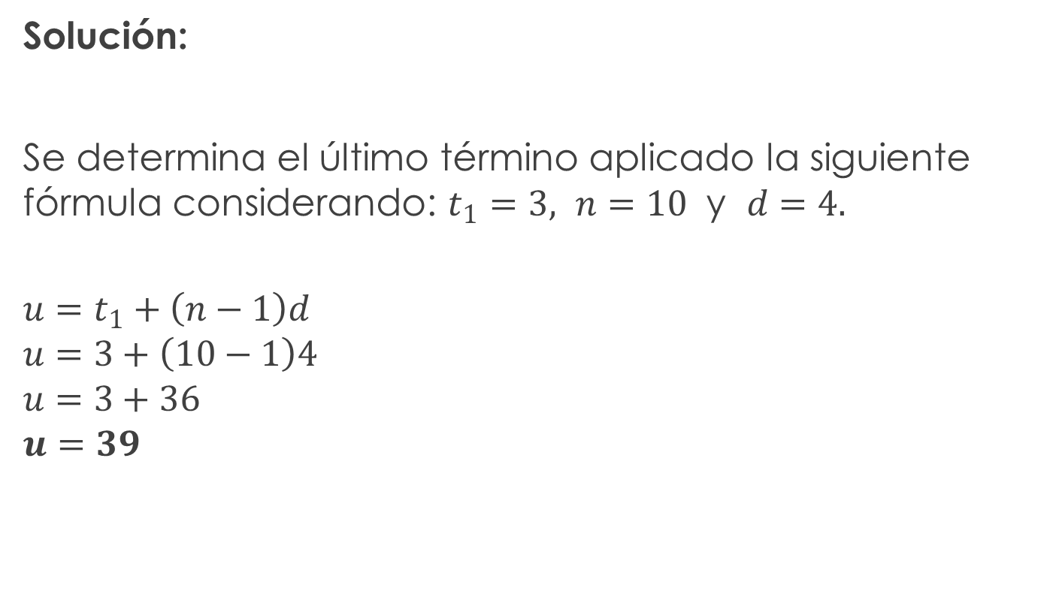
Ejemplo 1. Determine el 10º término y la suma de las siguiente progresión aritmética:
3, 7,11…
Solución:
Se determina el último término aplicado la siguiente fórmula considerando: $t_{1}=3, n=10$ y $d=4.$
$$u=t_{1}+\left(n−1\right)d$$
$$u=3+\left(10−1\right)4$$
$$u=3+36$$
$$u=39$$

Slide 9

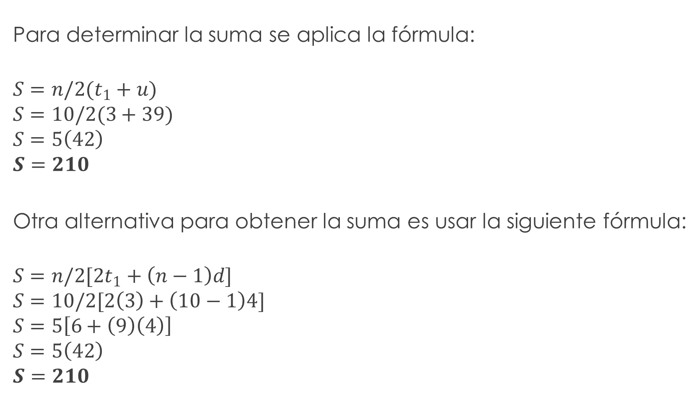
Para determinar la suma se aplica la fórmula:
$$S=n/2(t_{1}+u)$$
$$S=10/2(3+39)$$
$$S=5\left(42\right)$$
$$S=210$$
Otra alternativa para obtener la suma es usar la siguiente fórmula:
$$S=n/2[2t_{1}+\left(n−1\right)d]$$
$$S=10/2[2\left(3\right)+\left(10−1\right)4]$$
$$S=5\left[6+\left(9\right)\left(4\right)\right]$$
$$S=5\left(42\right)$$
$$S=210$$

Slide 10

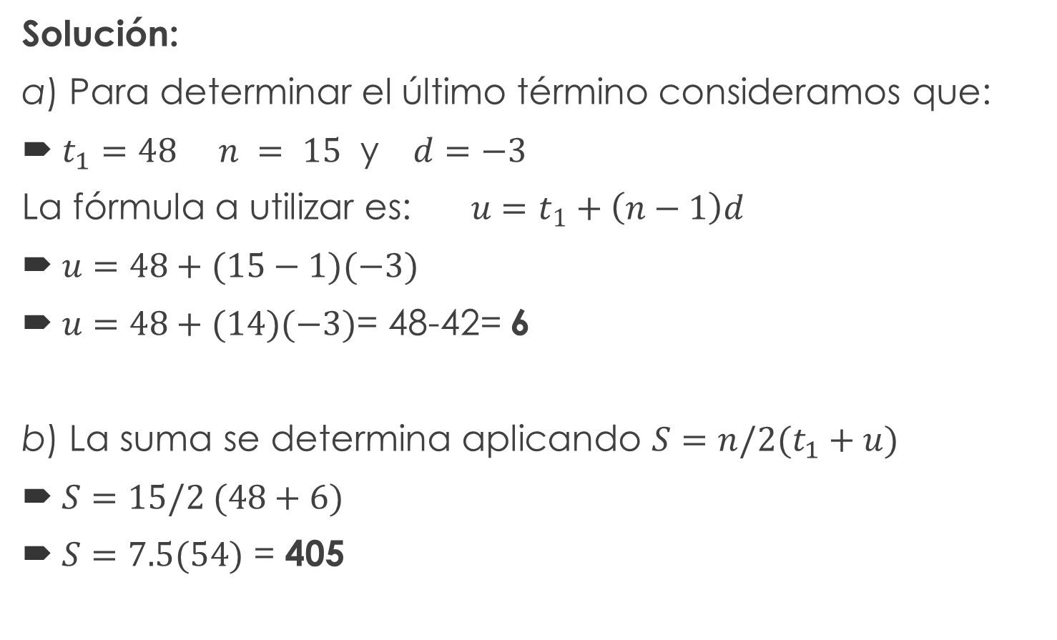
Ejemplo 2. Determine el último término y la suma de la progresión aritmética 48, 45, 42… si cuenta con 15 términos.
Solución:
a) Para determinar el último término consideramos que:
$t_{1}=48$ $n = 15$ y $d=−3$
La fórmula a utilizar es: $u=t_{1}+\left(n−1\right)d$
$u=48+(15−1)(−3)$
$u=48+(14)(−3)$= 48-42= 6
b) La suma se determina aplicando $S=n/2(t_{1}+u)$
$S=15/2 (48+6)$
$S=7.5(54)$ = 405

Slide 11
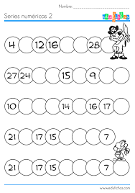
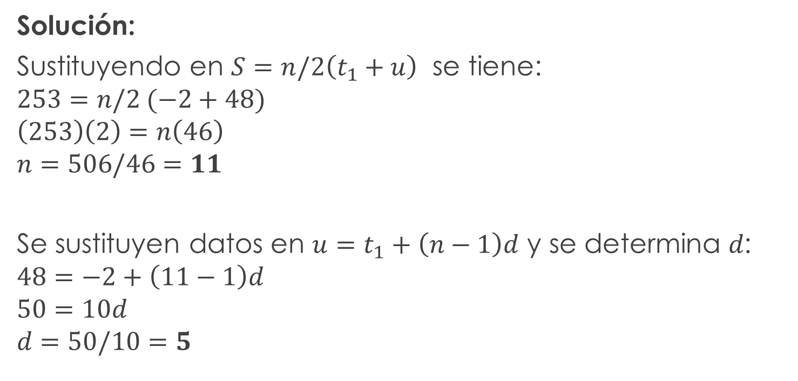
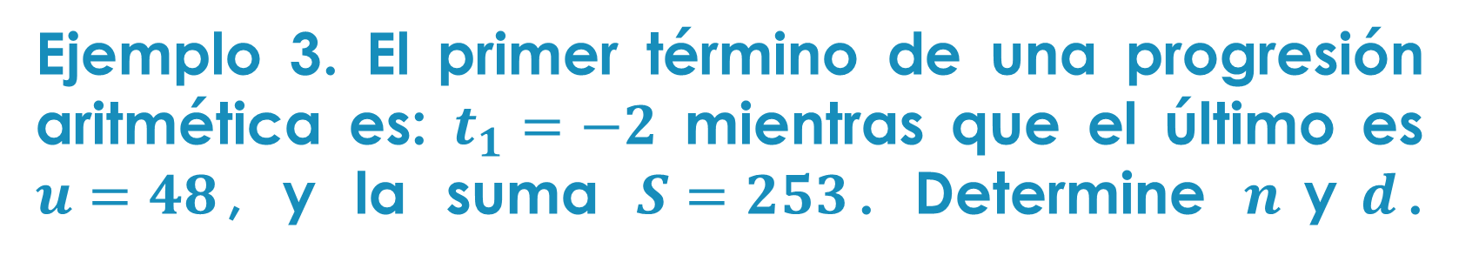
Ejemplo 3. El primer término de una progresión aritmética es: $t_{1}=−2$ mientras que el último es $u=48$, y la suma $S=253$. Determine $n$y$d$.
Solución:
Sustituyendo en $S=n/2\left(t_{1}+u\right)$ se tiene:
$$253=n/2 (−2+48)$$
$$\left(253\right)\left(2\right)=n\left(46\right)$$
$$n=506/46=11$$
Se sustituyen datos en $u=t_{1}+\left(n−1\right)d$ y se determina $d$:
$$48=−2+\left(11−1\right)d$$
$$50=10d$$
$$d=50/10=5$$

Slide 12



Ejemplo 4. Conocidos $t_{5}=27$,$t_{7}=35$ , determine $t_{1}$ y $S_{7}$.
Solución:
$t_{7}=t_{1}+6d=35$
$t_{5}=t_{1}+4d=27$
Restando la ecuación $t_{5}$ de $t_{7}$ se tiene que:
$\left(t_{1}+6d\right)−\left(t_{1 }+4d\right)=35−27$
$2d=8$
$d=8/2=4$

Slide 13
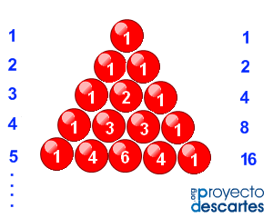
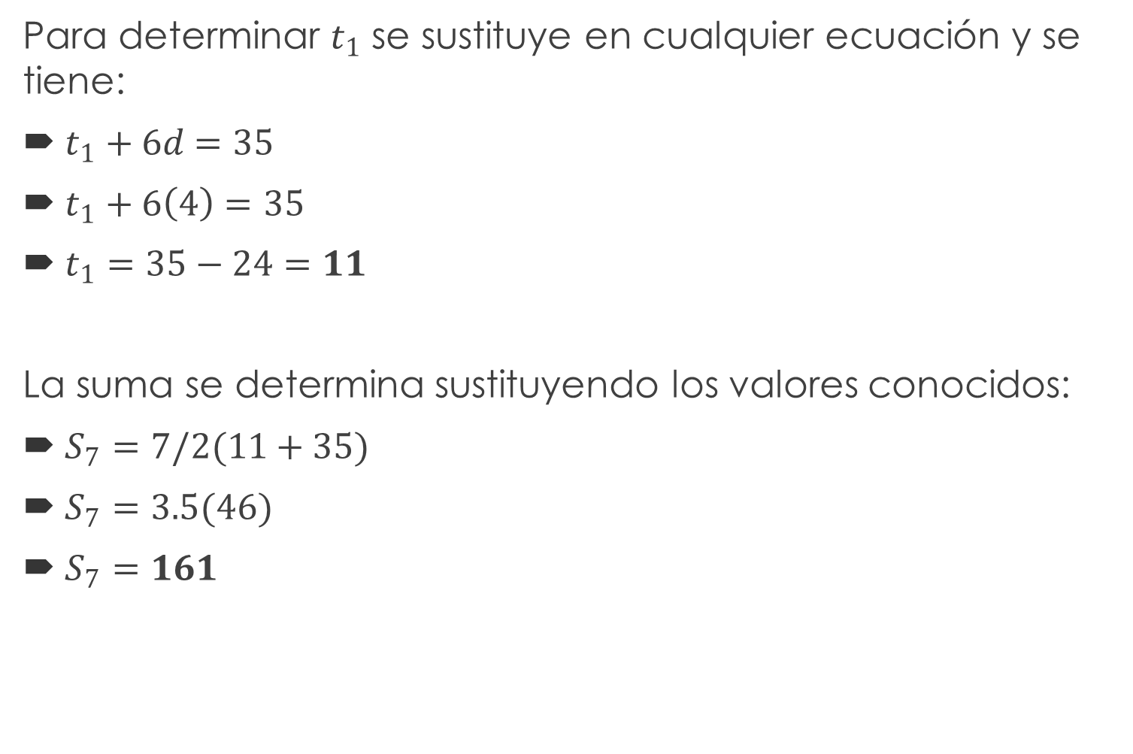
Continuación ..
Para determinar $t_{1}$ se sustituye en cualquier ecuación y se tiene:
$t_{1}+6d=35$
$t_{1}+6\left(4\right)=35$
$t_{1}=35−24=11$
La suma se determina sustituyendo los valores conocidos:
$S_{7}=7/2(11+35)$
$S_{7}=3.5(46)$
$S_{7}=161$

Slide 14
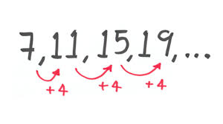
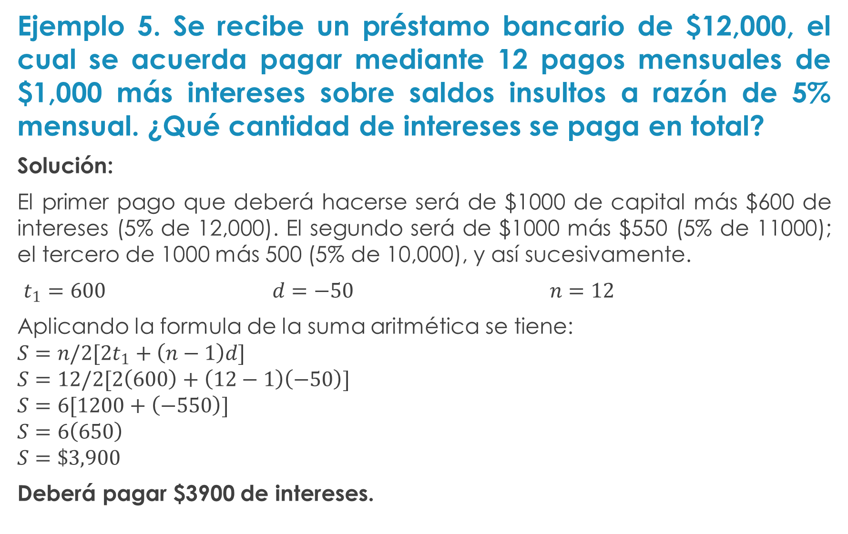
Ejemplo 5. Se recibe un préstamo bancario de $12,000, el cual se acuerda pagar mediante 12 pagos mensuales de $1,000 más intereses sobre saldos insultos a razón de 5% mensual. ¿Qué cantidad de intereses se paga en total?
Solución:
El primer pago que deberá hacerse será de $1000 de capital más $600 de intereses (5% de 12,000). El segundo será de $1000 más $550 (5% de 11000); el tercero de 1000 más 500 (5% de 10,000), y así sucesivamente.
$t_{1}=600$ $d=−50$ $n=12$
Aplicando la formula de la suma aritmética se tiene:
$$S=n/2[2t_{1}+\left(n−1\right)d]$$
$$S=12/2[2\left(600\right)+\left(12−1\right)\left(−50\right)]$$
$$S=6[1200+\left(−550\right)]$$
$$S=6\left(650\right)$$
$$S=\$3,900$$
Deberá pagar $3900 de intereses.

Slide 15

2. Progresión Geométrica
2.1 Concepto y fórmulas

Slide 16
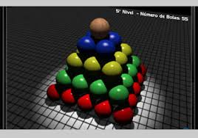
Progresiones Geométricas
Concepto.
Una progresión geométrica es una sucesión de números llamados términos, tales que dos números consecutivos cualesquiera de ella guardan un cociente o una razón común. En otras palabras, esto quiere decir que cualquier término posterior se puede obtener del anterior multiplicándolo por un número constante llamado cociente o razón común.

Slide 17
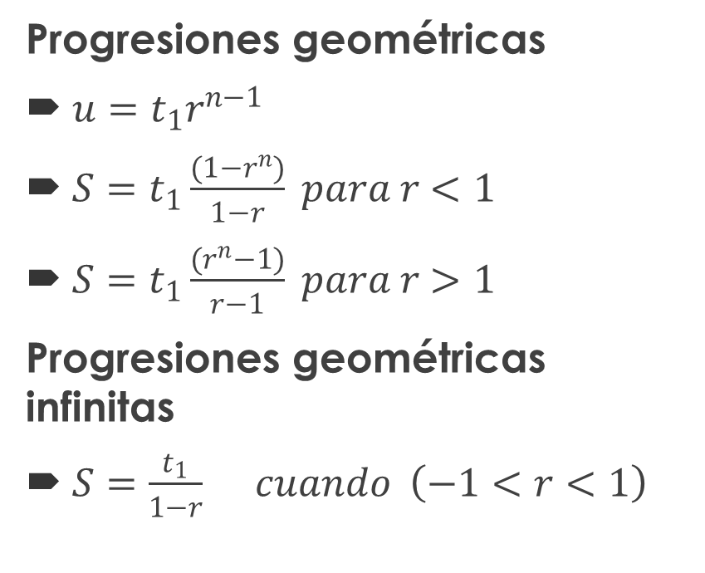
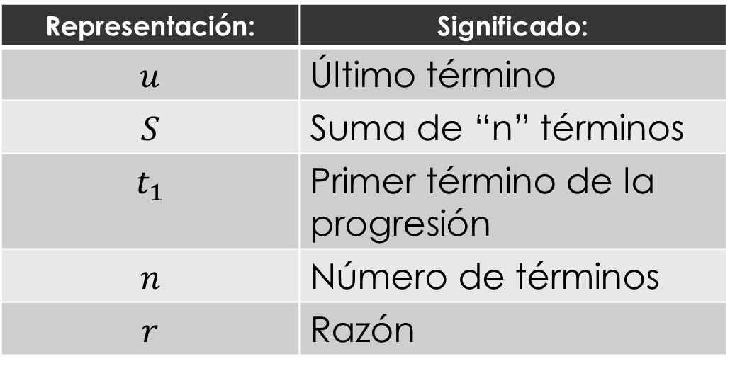
Fórmulas
Progresiones geométricas
$u=t_{1}r^{n−1}$
$S=t_{1}\frac{(1−r^{n})}{1−r} para r<1$
$S=t_{1}\frac{(r^{n}−1)}{r−1} para r>1$
Progresiones geométricas infinitas
$S=\frac{t_{1}}{1−r} cuando \left(−1<r<1\right)$
Representación: | Significado:
$$u$$ | Último término
$$S$$ | Suma de “n” términos
$$t_{1}$$ | Primer término de la progresión
$$n$$ | Número de términos
$$r$$ | Razón

Slide 18

2.2 Aplicaciones

Slide 19
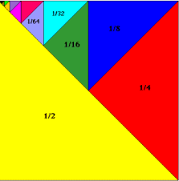
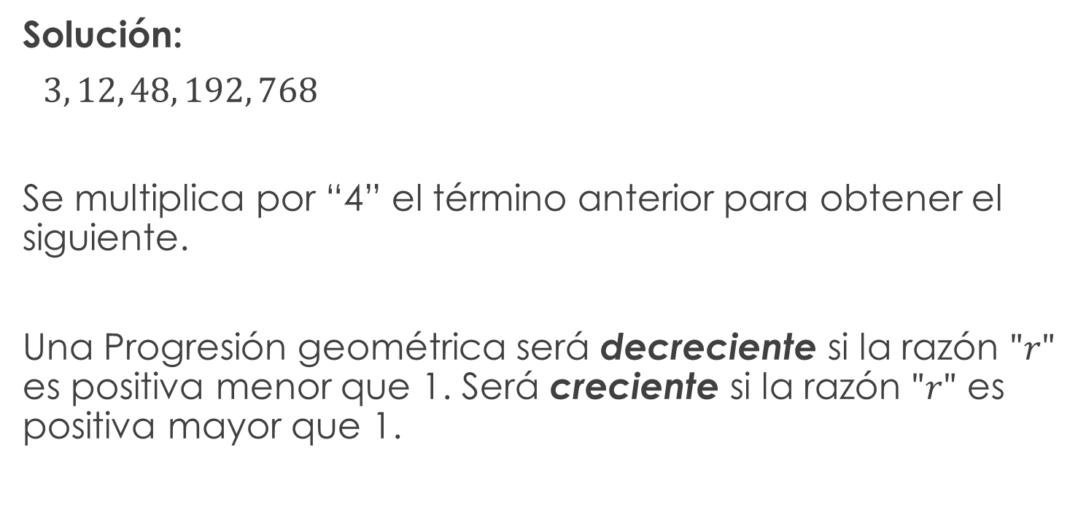

Ejemplo 6. Genere una progresión de 5 términos con $t_{1}=3$ y $r=4$
Solución:
$3, 12, 48, 192, 768$
Se multiplica por “4” el término anterior para obtener el siguiente.
Una Progresión geométrica será decreciente si la razón $"r"$ es positiva menor que 1. Será creciente si la razón $"r"$ es positiva mayor que 1.

Slide 20


Ejemplo 7. Genere una progresión geométrica de 5 términos con $t_{1}=80$ y $r=1/4$.
Solución:
80, 20, 5, 1.25, 0.3125
El término siguiente se obtiene multiplicando por ¼ el término anterior.

Slide 21
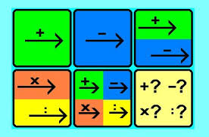
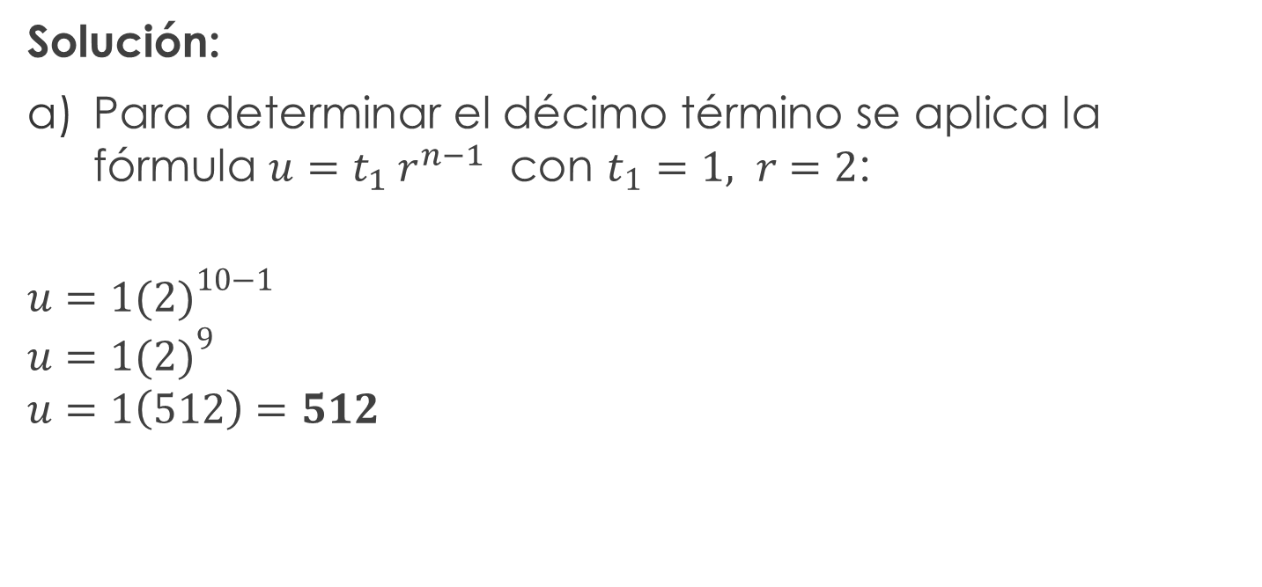
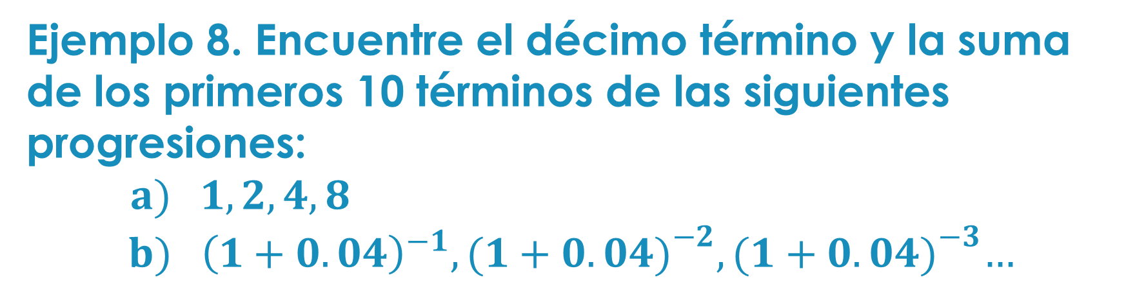
Ejemplo 8. Encuentre el décimo término y la suma de los primeros 10 términos de las siguientes progresiones: $a) 1, 2, 4, 8$
$$b) {\left(1+0.04\right)}^{−1},{(1+0.04)}^{−2}, {(1+0.04)}^{−3}…$$
Solución:
Para determinar el décimo término se aplica la fórmula $u=t_{1}{ r}^{n−1}$ con $t_{1}=1, r=2$:
$$u=1{(2)}^{10−1}$$
$$u=1{(2)}^{9}$$
$$u=1\left(512\right)=512$$

Slide 22


Continuación ..
La suma de la progresión se obtiene aplicando la fórmula:
$S=t^{1}\frac{(r^{n}−1)}{r−1}$
$$S=1\frac{(2^{10}−1)}{2−1}$$
$$S=1\frac{(1024−1)}{1}$$
$$S=1023$$

Slide 23

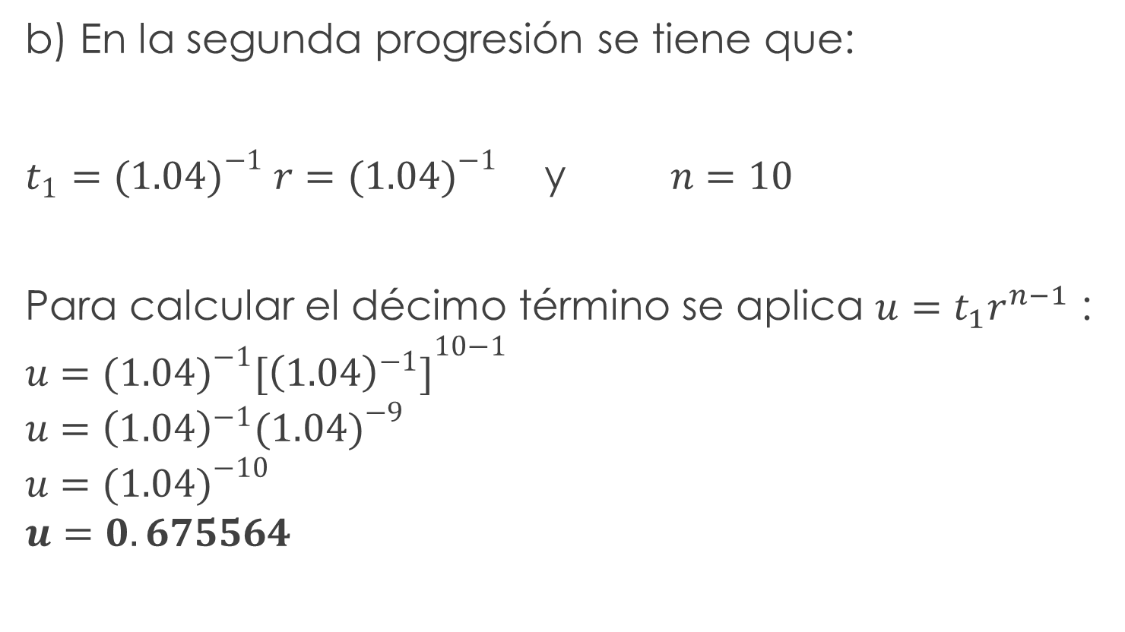
Continuación ..
b) En la segunda progresión se tiene que:
$t_{1}=({1.04)}^{−1} r={(1.04)}^{−1}$ y $n=10$
Para calcular el décimo término se aplica $u=t_{1}r^{n−1}$ :
$$u={{(1.04)}^{−1}[{\left(1.04\right)}^{−1}]}^{10−1}$$
$$u={\left(1.04\right)}^{−1}{(1.04)}^{−9}$$
$$u={(1.04)}^{−10}$$
$$u=0.675564$$

Slide 24

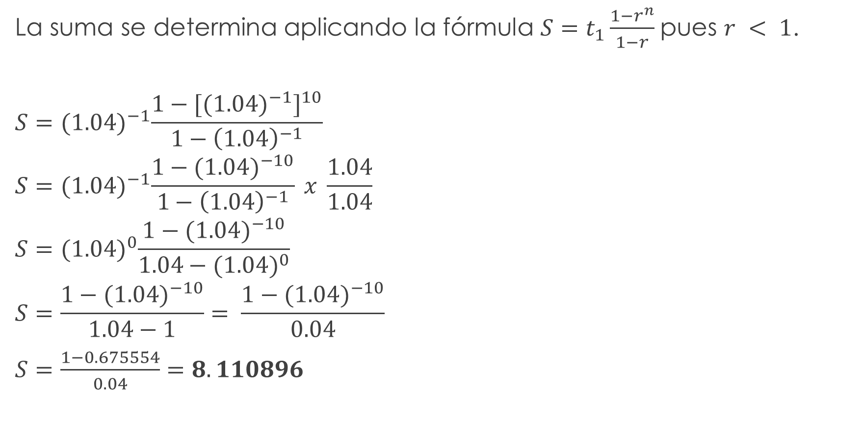
Continuación ..
La suma se determina aplicando la fórmula $S=t_{1}\frac{1−r^{n}}{1−r}$pues $r < 1$.
$$S={(1.04)}^{−1}\frac{{{1−[(1.04)}^{−1}]}^{10}}{{1−\left(1.04\right)}^{−1}}$$
$$S={(1.04)}^{−1}\frac{{1−(1.04)}^{−10}}{{1−\left(1.04\right)}^{−1}} x \frac{1.04}{1.04}$$
$$S={(1.04)}^{0}\frac{{1−(1.04)}^{−10}}{{1.04−(1.04)}^{0}}$$
$$S=\frac{{1−(1.04)}^{−10}}{1.04−1}= \frac{{1−(1.04)}^{−10}}{0.04}$$
$S=\frac{1−0.675554}{0.04}=8.110896$

Slide 25

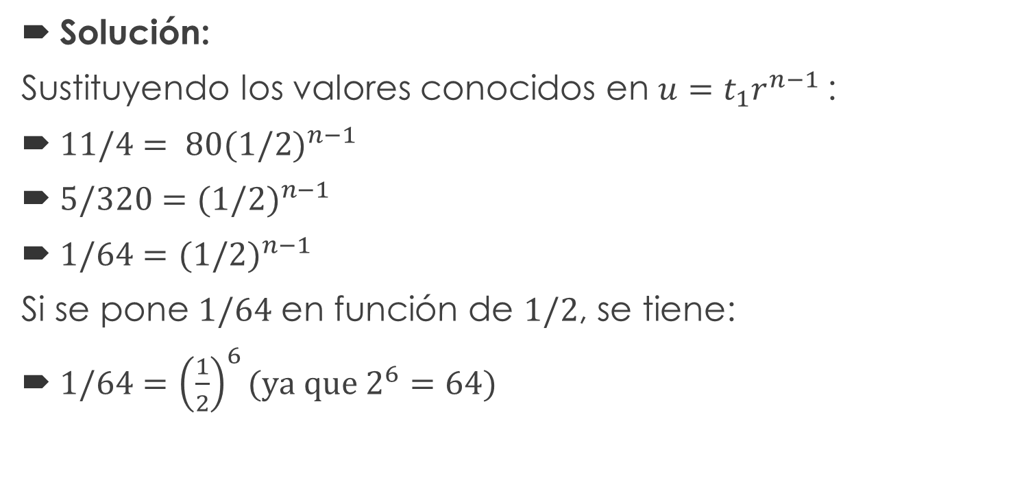
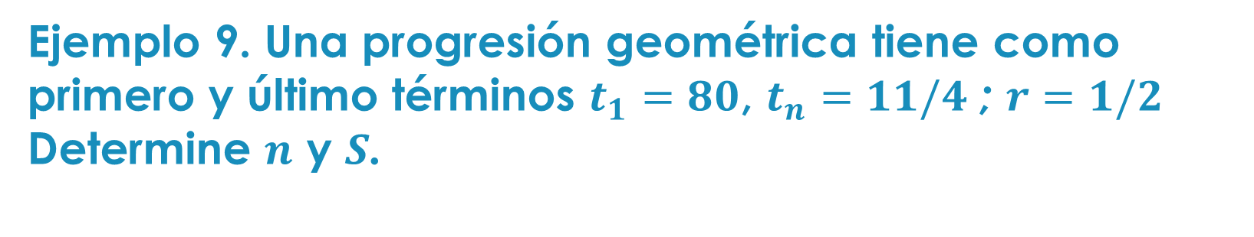
Ejemplo 9. Una progresión geométrica tiene como primero y último términos $t_{1}=80$, $t_{n}=11/4$ ; $r=1/2$
Determine $n$ y $S$.
Solución:
Sustituyendo los valores conocidos en $u=t_{1}r^{n−1}$:
$11/4= {80(1/2)}^{n−1}$
$5/320={(1/2)}^{n−1}$
$1/64={(1/2)}^{n−1}$
Si se pone $1/64$ en función de $1/2$, se tiene:
$1/64={\left(\frac{1}{2}\right)}^{6}(ya que{ 2}^{6}=64)$

Slide 26


Continuación ..
Por lo tanto:
${(1/2)}^{n−1}={(1/2)}^{6}$
$n−1=6$
$n=6+1$
$n=7$
Se aplica $S=t_{1}\frac{1−r^{n}}{1−r}$ para determinar la suma:
$S=80\frac{1−{(1/2)}^{7}}{1−(1/2)}=80\frac{0.992188}{0.5}$
$S=158.75$

Slide 27

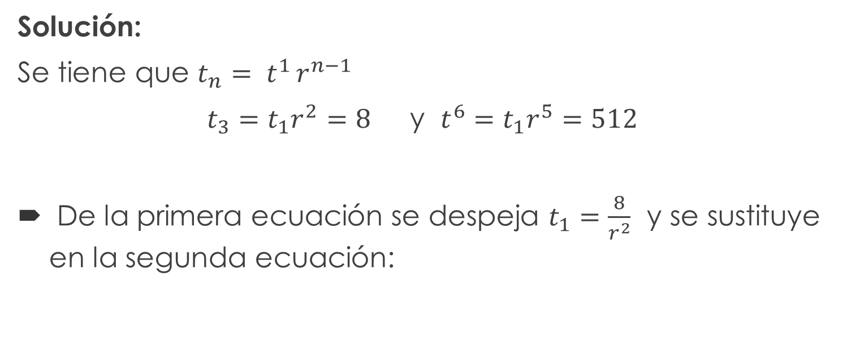

Ejemplo 10. Una progresión geométrica cuenta entre sus términos con $t_{3}=8$y $t_{6}=512$. Determiné $t_{8}$ y $S_{8}$.
Solución:
Se tiene que $t_{n}= t^{1 }r^{n−1}$
$t_{3}=t_{1}r^{2}=8$ y $t^{6}=t_{1}r^{5}=512$
De la primera ecuación se despeja $t_{1}=\frac{8}{r^{2}}$ y se sustituye en la segunda ecuación:

Slide 28


Continuación ..
$$\frac{8}{r^{2}}r^{5}=512$$
$$\frac{8r^{5}}{r^{2}}=512$$
$$8r^{3}=512$$
$$r^{3}=512/8$$
$$r^{3 }=64$$
$r={(64)}^{1/3}$=4
Sustituyendo:
$$t_{1}r^{2}=8$$
$${t_{1}\left(4\right)}^{2}=8$$
$$t_{1}\left(16\right)=8$$
$$t_{1}=\frac{8}{16}=\frac{1}{2}$$

Slide 29
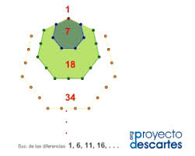
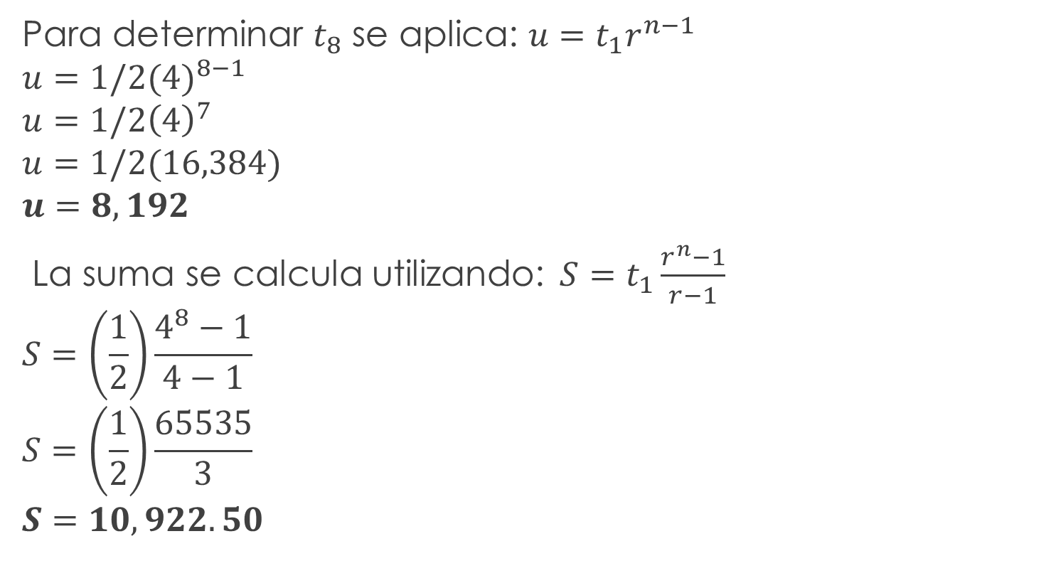
Continuación ..
Para determinar $t_{8}$ se aplica: $u=t_{1}r^{n−1}$
$$u={1/2(4)}^{8−1}$$
$$u={1/2\left(4\right)}^{7}$$
$$u=1/2(16,384)$$
$$u=8,192$$
La suma se calcula utilizando:$S=t_{1}\frac{r^{n}−1}{r−1}$
$$S=\left(\frac{1}{2}\right)\frac{4^{8}−1}{4−1}$$
$$S=\left(\frac{1}{2}\right)\frac{65535}{3}$$
$$S=10,922.50$$

Slide 30

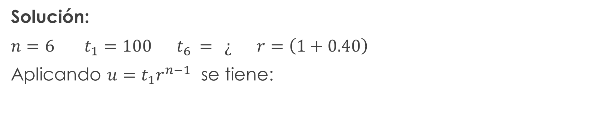
Ejemplo 11. La inflación de un país se ha incrementado 40% en promedio durante los últimos 5 años.
¿Cuál es el precio actual de un bien que tenía un precio de $100 hace 5 años?
Solución:
$n=6$ $t_{1}=100$ $t_{6 }= ¿$ $r=\left(1+0.40\right)$
Aplicando $u=t_{1}r^{n−1}$ se tiene:

Slide 31
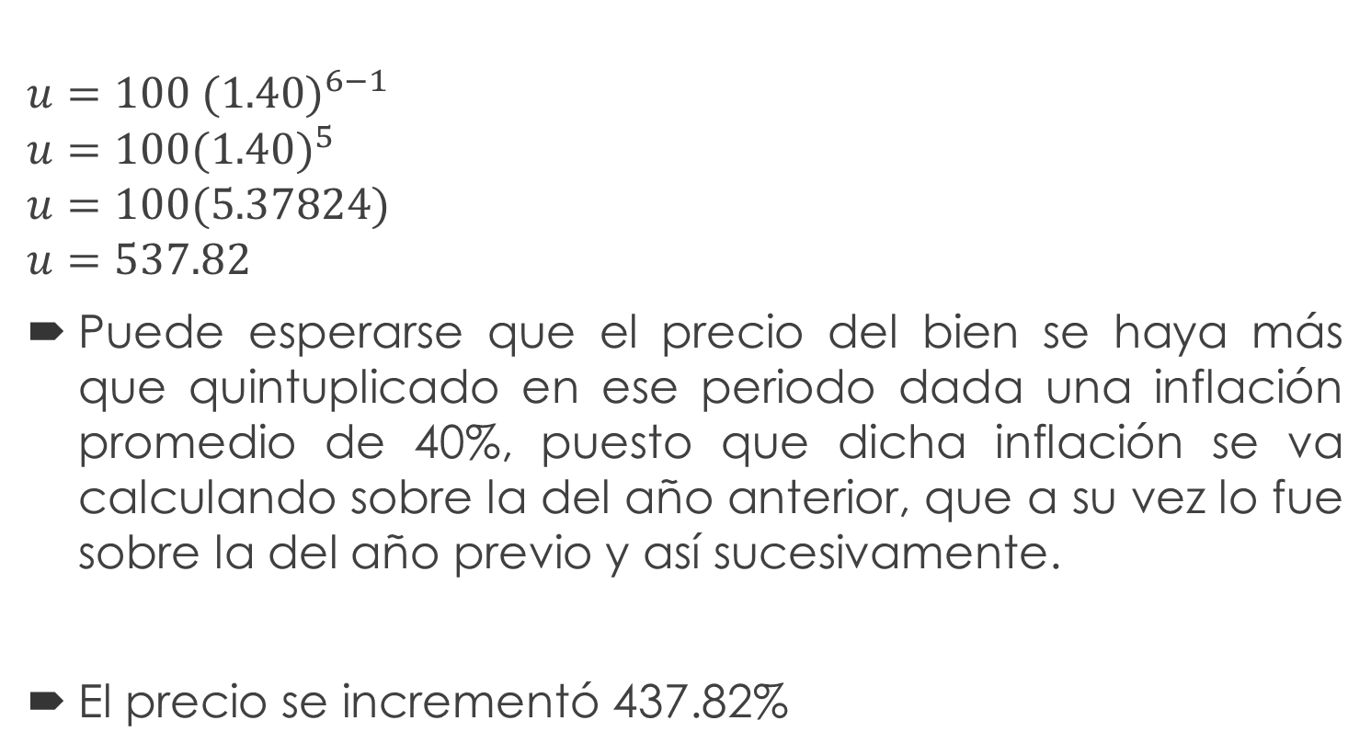
Continuación ..
$$u={100 (1.40)}^{6−1}$$
$${u=100(1.40)}^{5}$$
$$u=100(5.37824)$$
$$u=537.82$$
Puede esperarse que el precio del bien se haya más que quintuplicado en ese periodo dada una inflación promedio de 40%, puesto que dicha inflación se va calculando sobre la del año anterior, que a su vez lo fue sobre la del año previo y así sucesivamente.
El precio se incrementó 437.82%

Slide 32
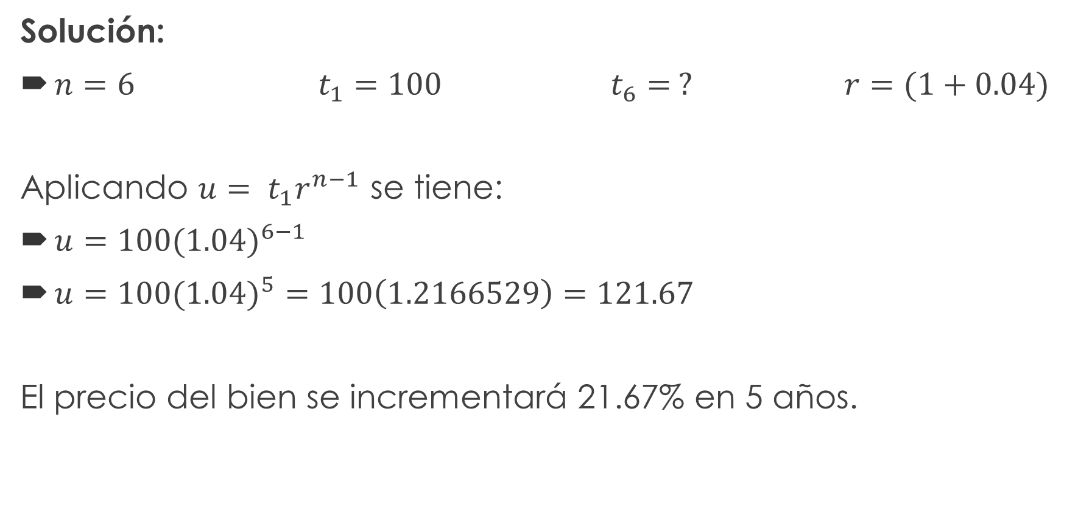

Ejemplo 11. La inflación de un país latinoamericano se ha incrementado $4\%$ en promedio durante los últimos 5 años.
¿Cuál es el precio actual de un bien que tenía un precio de $100 hace 5 años?
Solución:
$n=6 t_{1}=100 t_{6}= ? r=(1+0.04)$
Aplicando $u= t_{1}r^{n−1}$ se tiene:
$u={100(1.04)}^{6−1}$
$u={100(1.04)}^{5}=100\left(1.2166529\right)=121.67$
El precio del bien se incrementará 21.67% en 5 años.

Slide 33

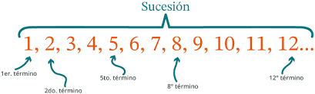
Referencias.
Villalobos, J. L. (2012). Matemáticas Financieras. Cuarta Edición. México: Pearson.
Díaz, M.A. (2013). Matemáticas Financieras. Quinta Edición. México: Mc Graw Hill.

